Slide 1
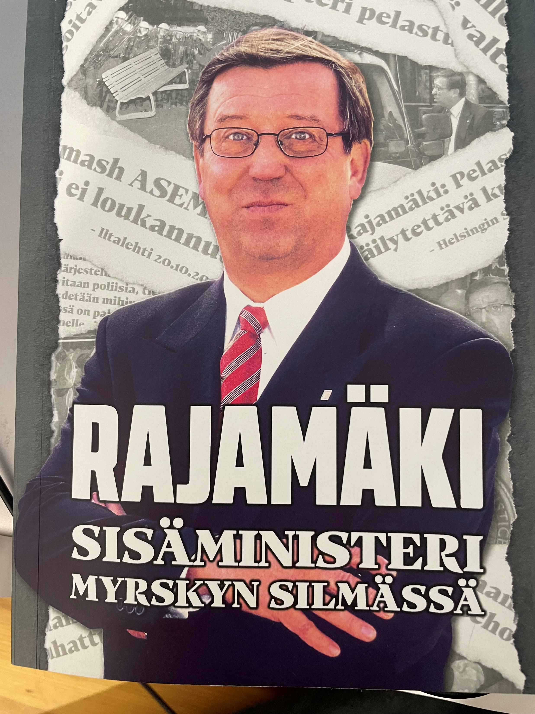

Slide 2
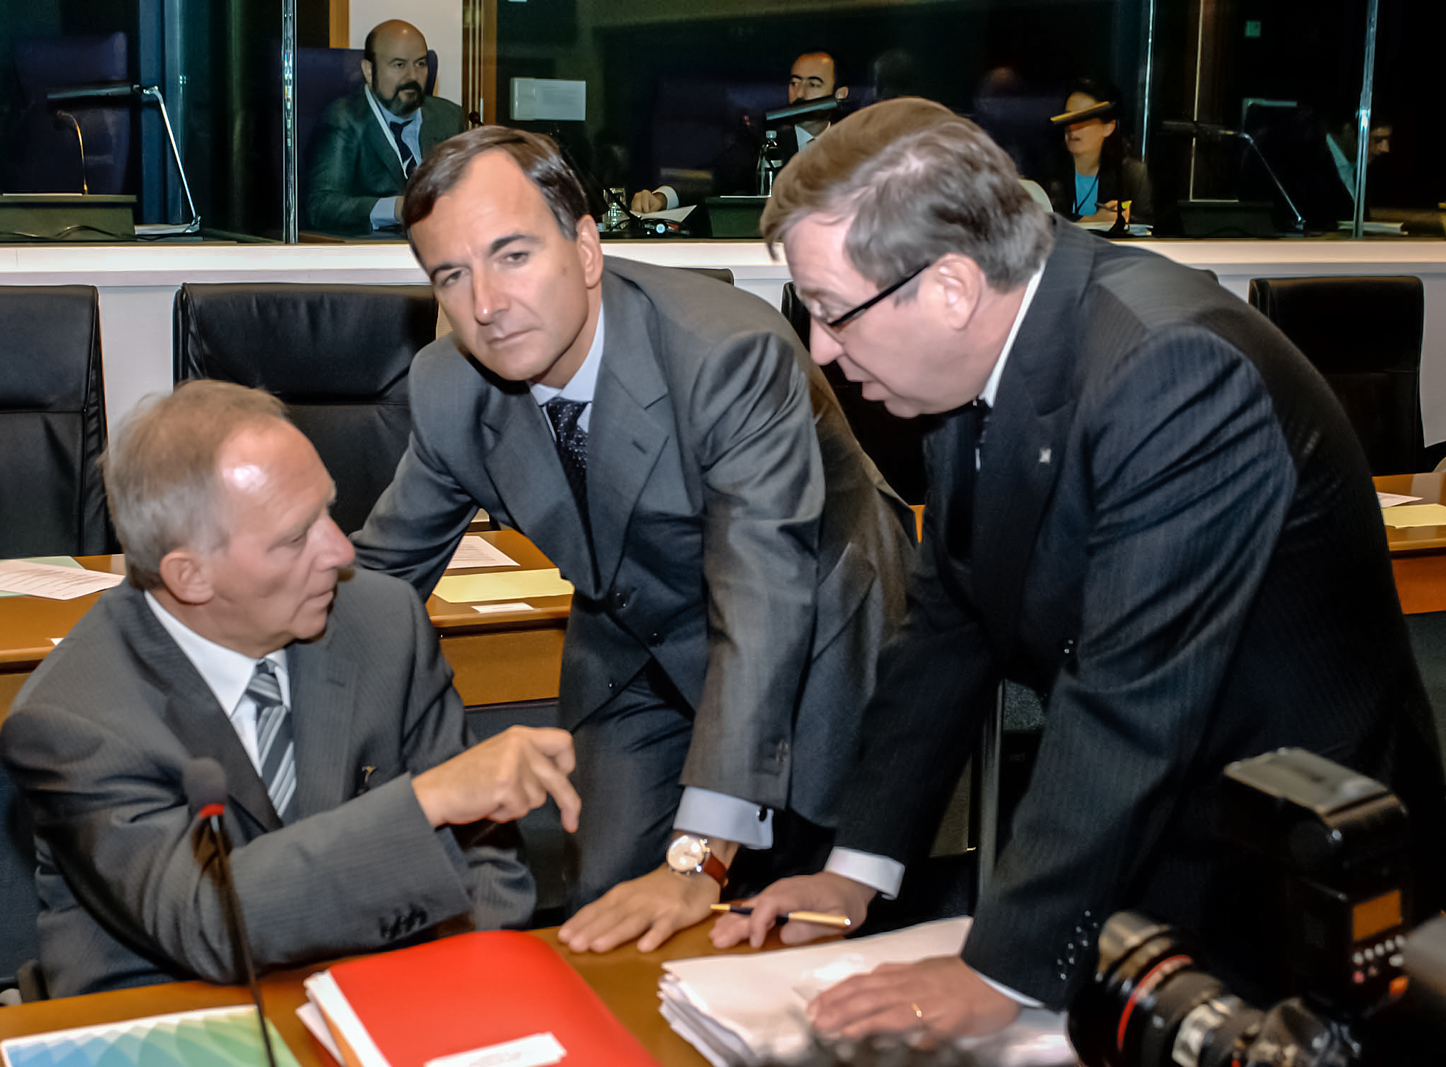
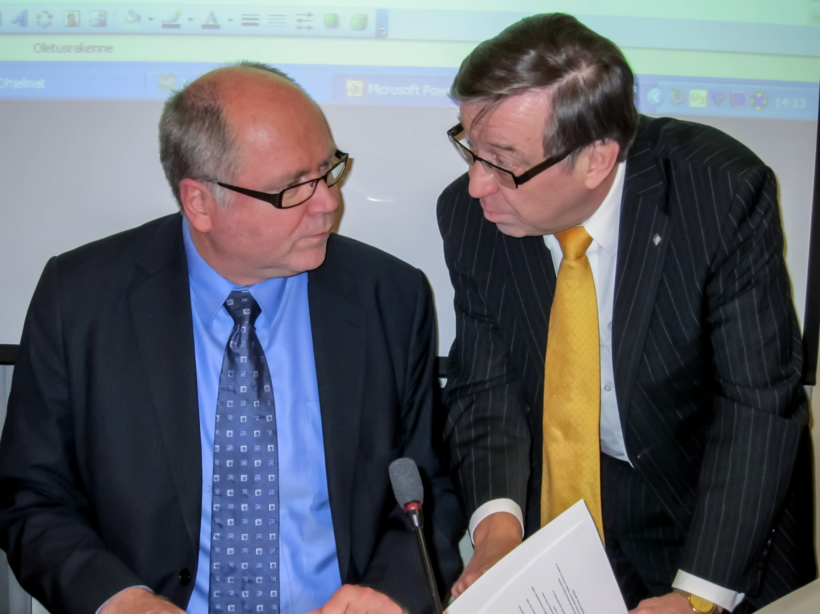
KURKISTUS SISÄMINISTERIN TOIMINTAAN
Sisäministeriksi valinnan tausta
Asema hallituksessa
Itsenäisyys toiminnassa
Kiireellisyys päätöksenteossa
Suhteet

Slide 3
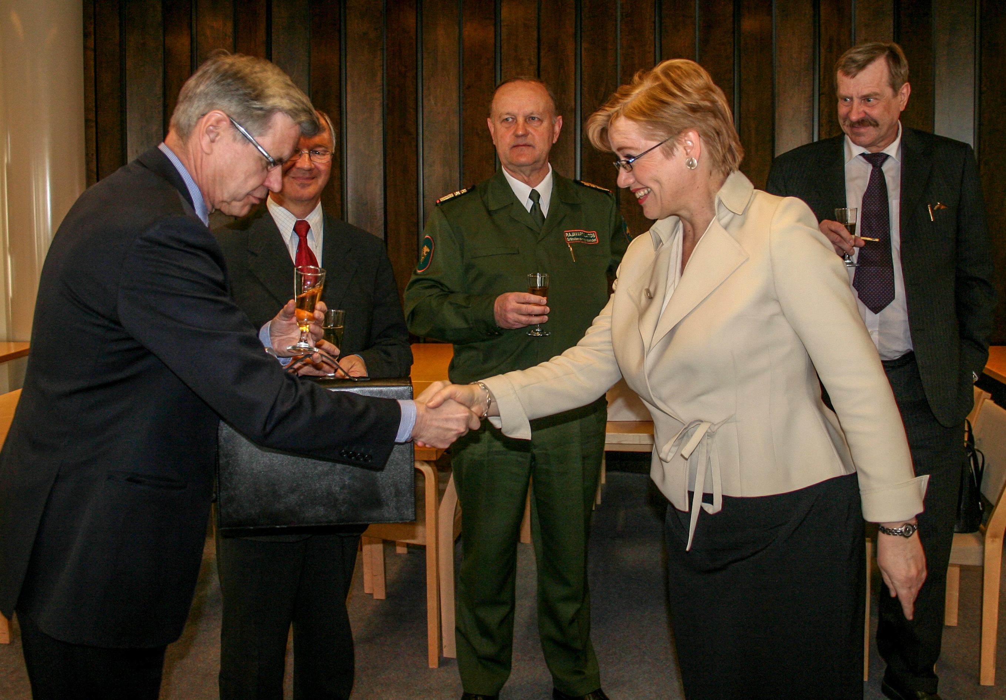
VIRKANIMITYKSET
Kansliapäällikkö
Poliisiylijohtaja
Valtiosihteeri
Ulkomaalaisviraston
ylijohtaja
Frontexin pääjohtaja

Slide 4
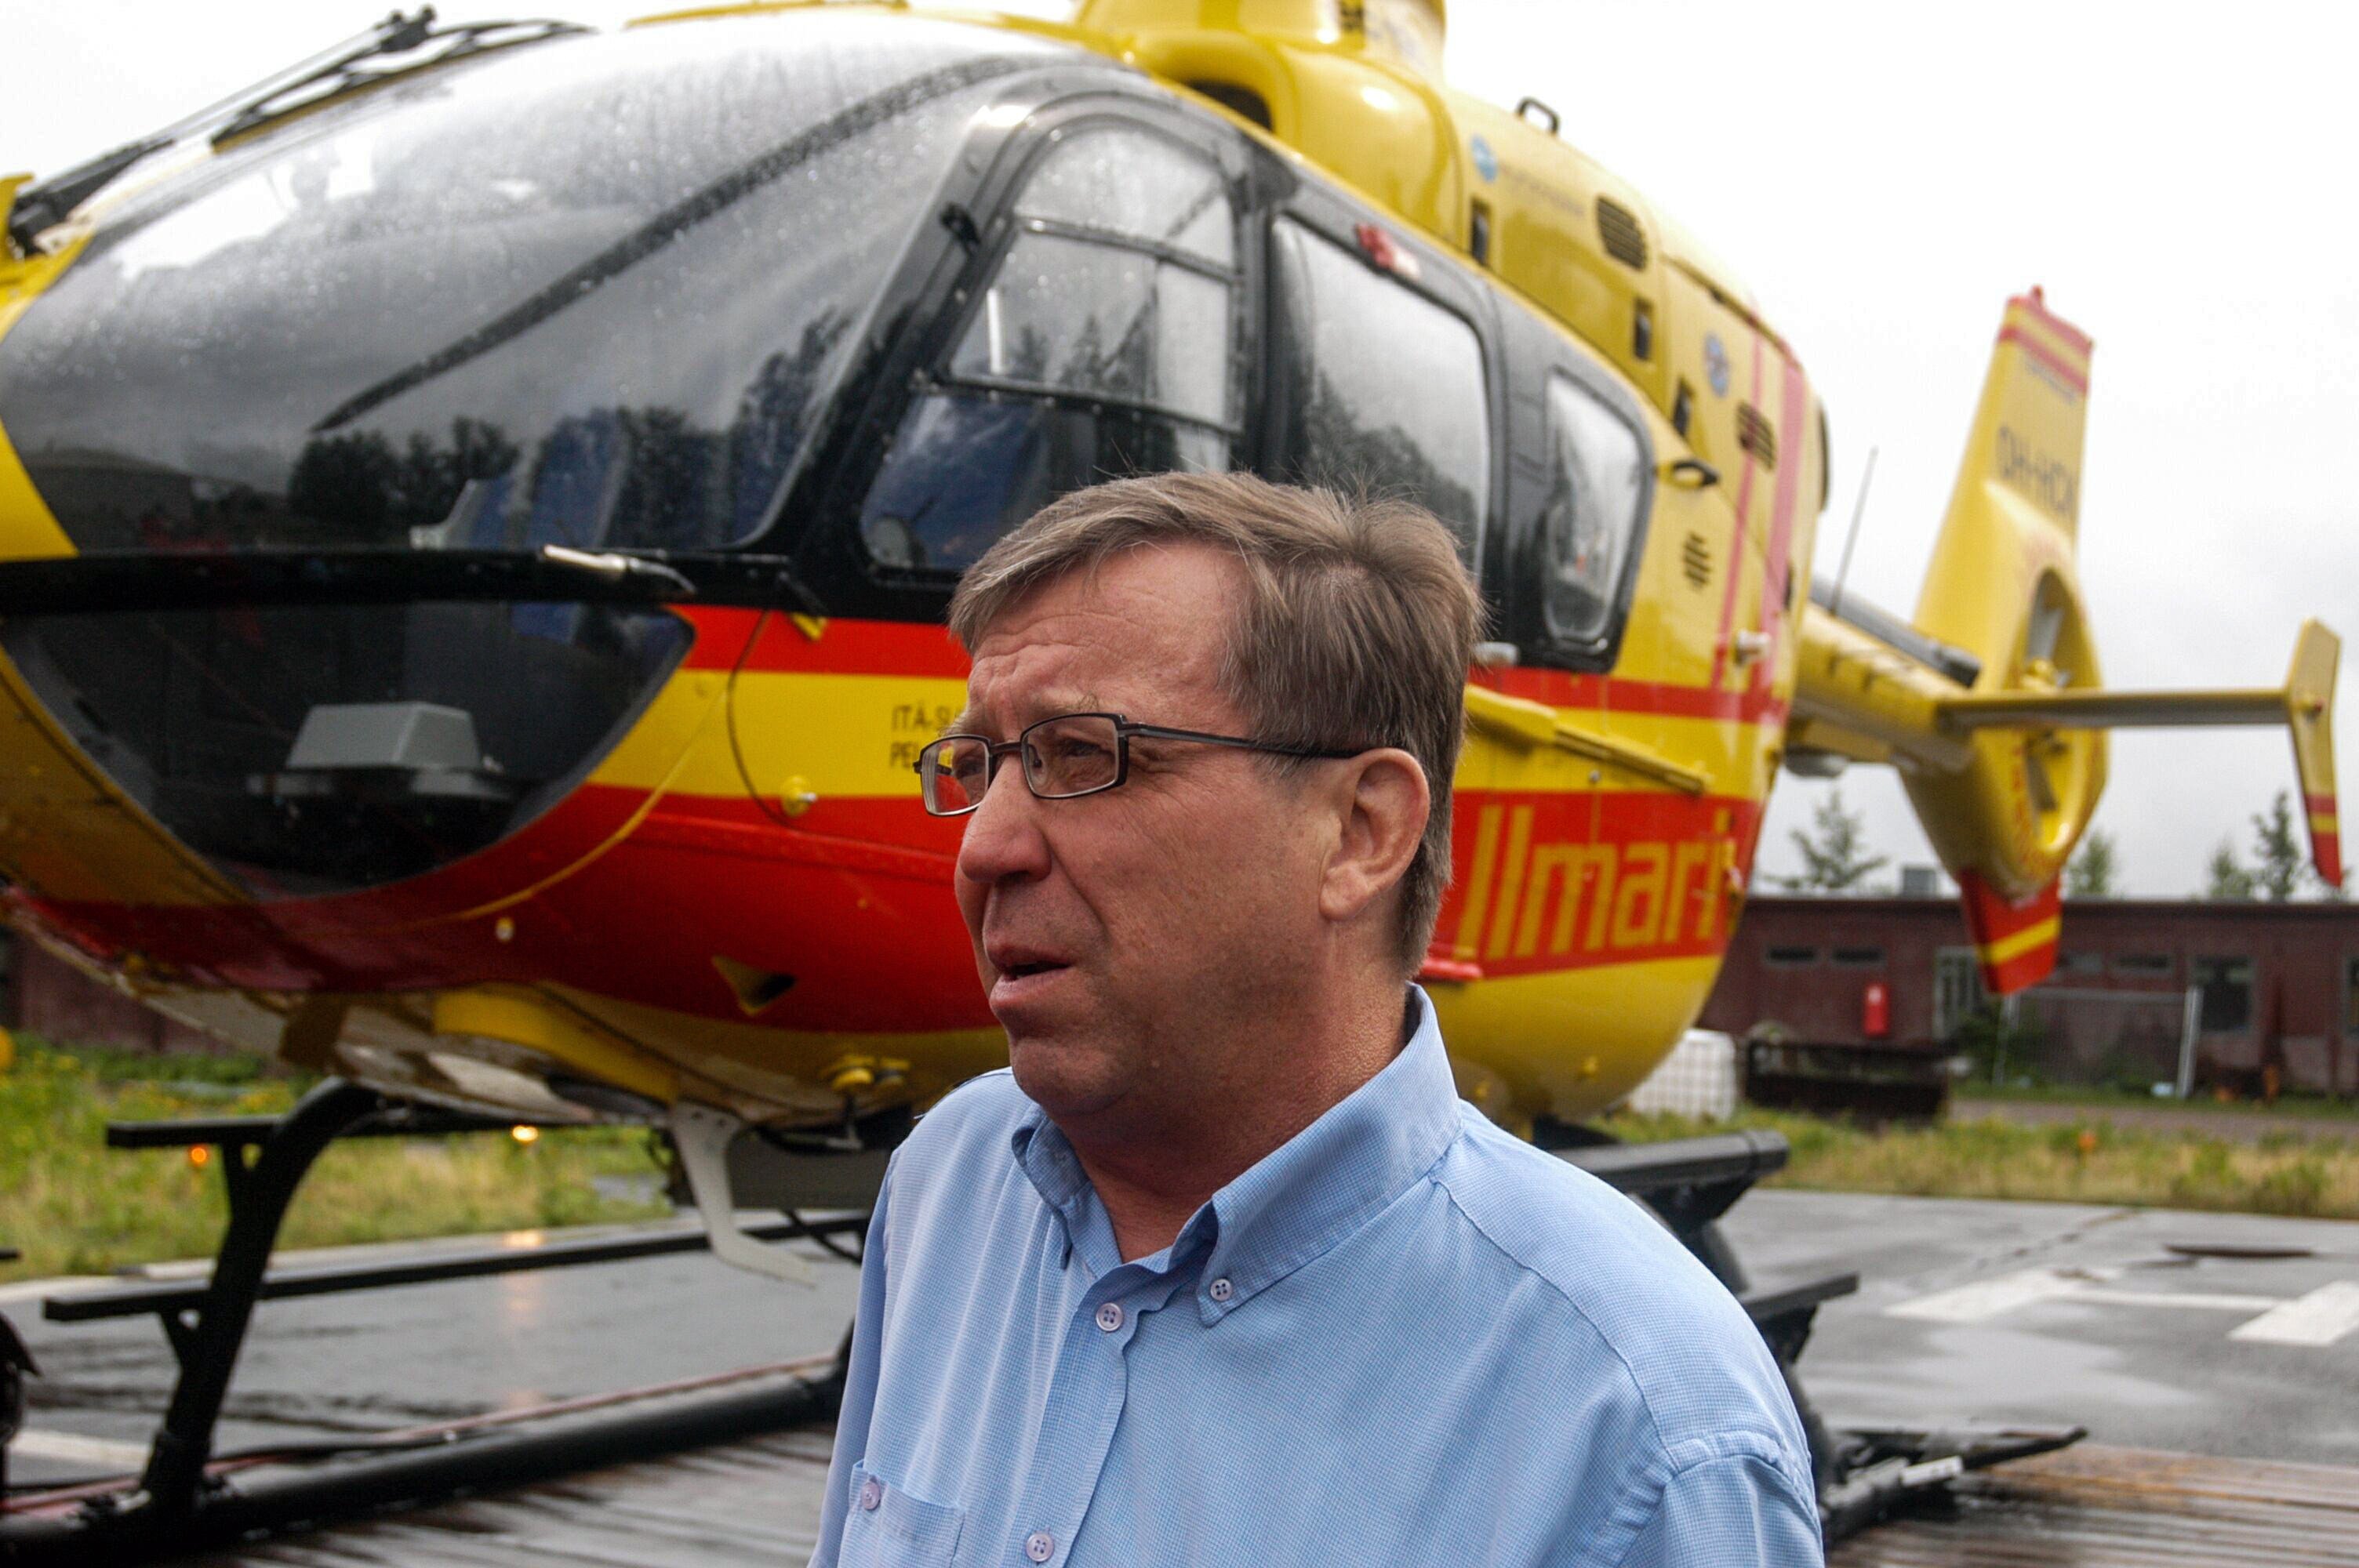
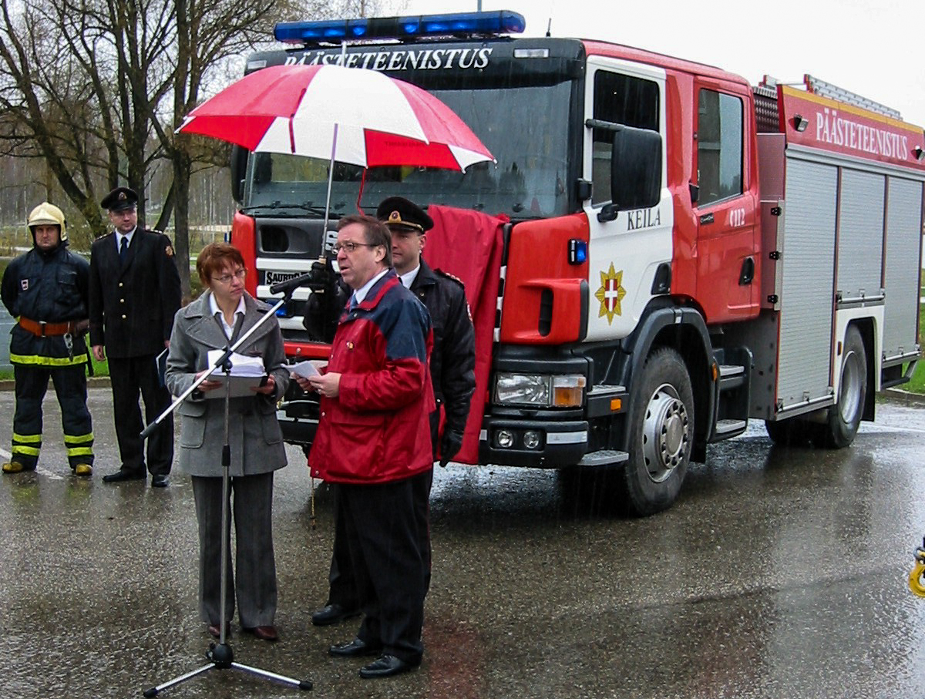
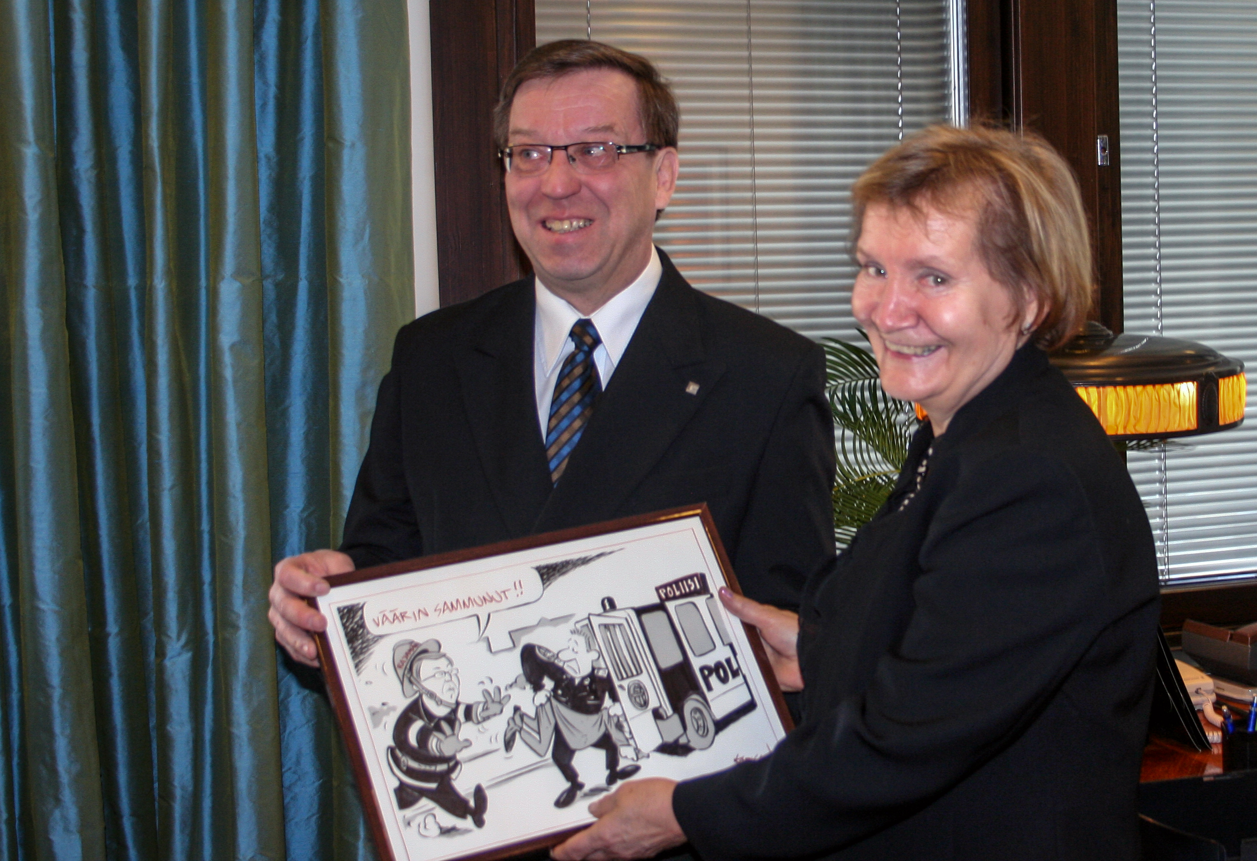
SISÄINEN TURVALLISUUS
Arjen turvaa –ohjelma
Siviilikriisinhallinta, kriisin-
hallintakeskus Kuopioon
Hätäkeskusuudistus
Pelastustoimi
Pelastushelikopterit
Viron ja Kannaksen metsäpalot
Terroriuhka Lontoossa

Slide 5
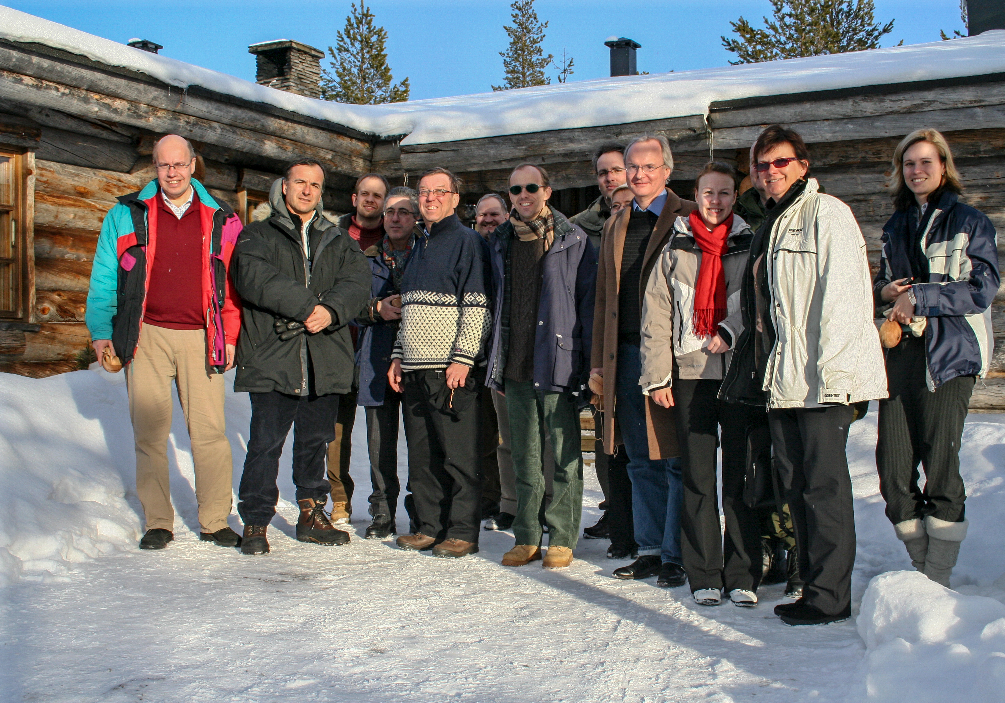
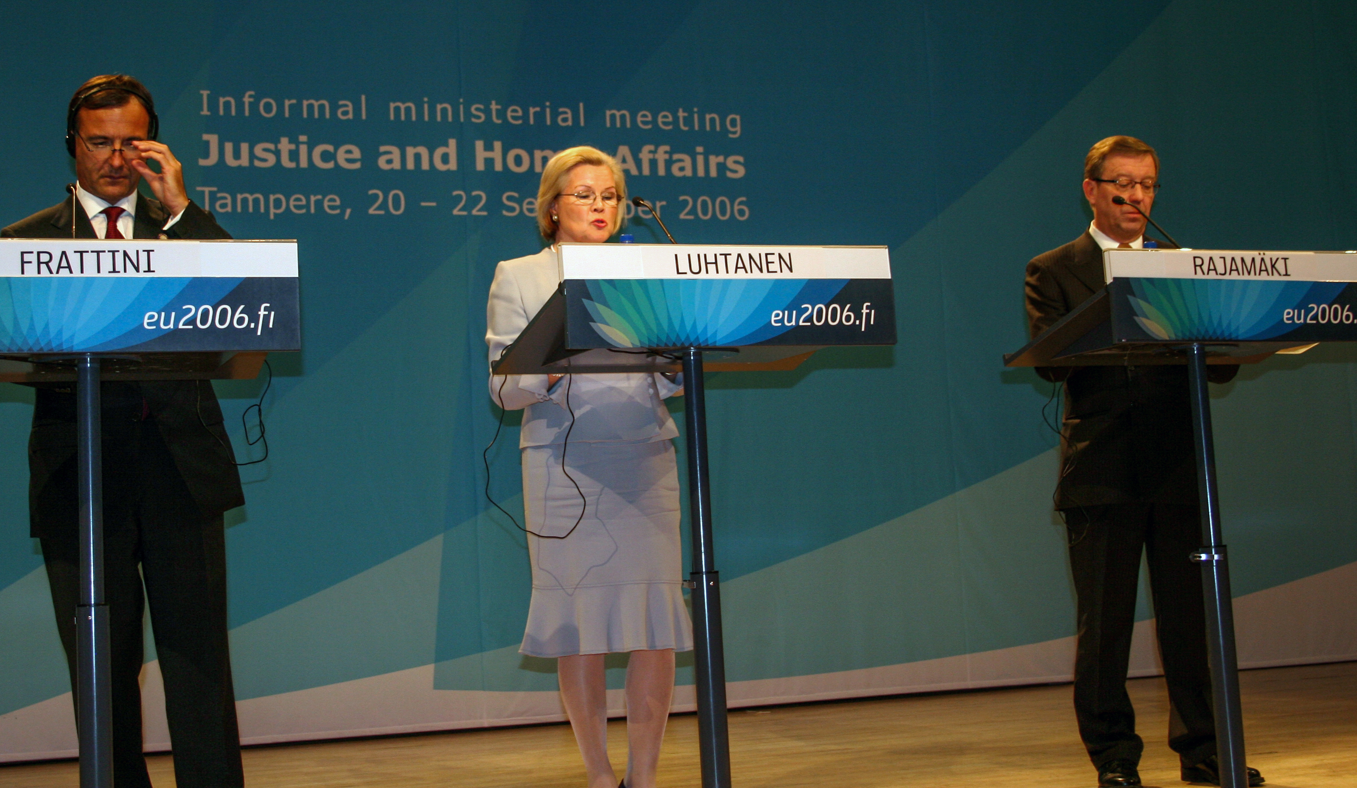
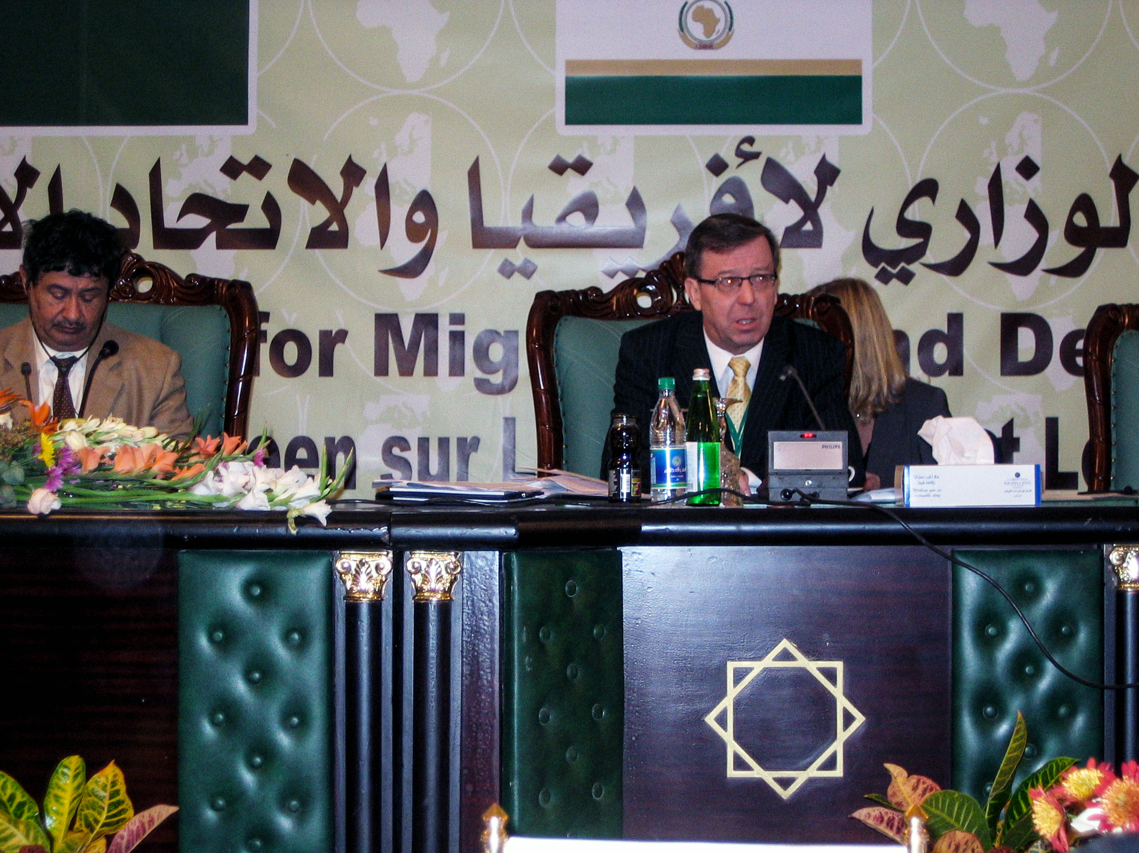
MAAHANMUUTTO- JA TURVAPAIKKAPOLIIIKKA
Suomen EU-puheenjohtajuus
Lapin ystävät, Freunde von
Lappland
Keppi ja porkkana –malli
EU:n ja Afrikan Unionin
yhteistyö

Slide 6
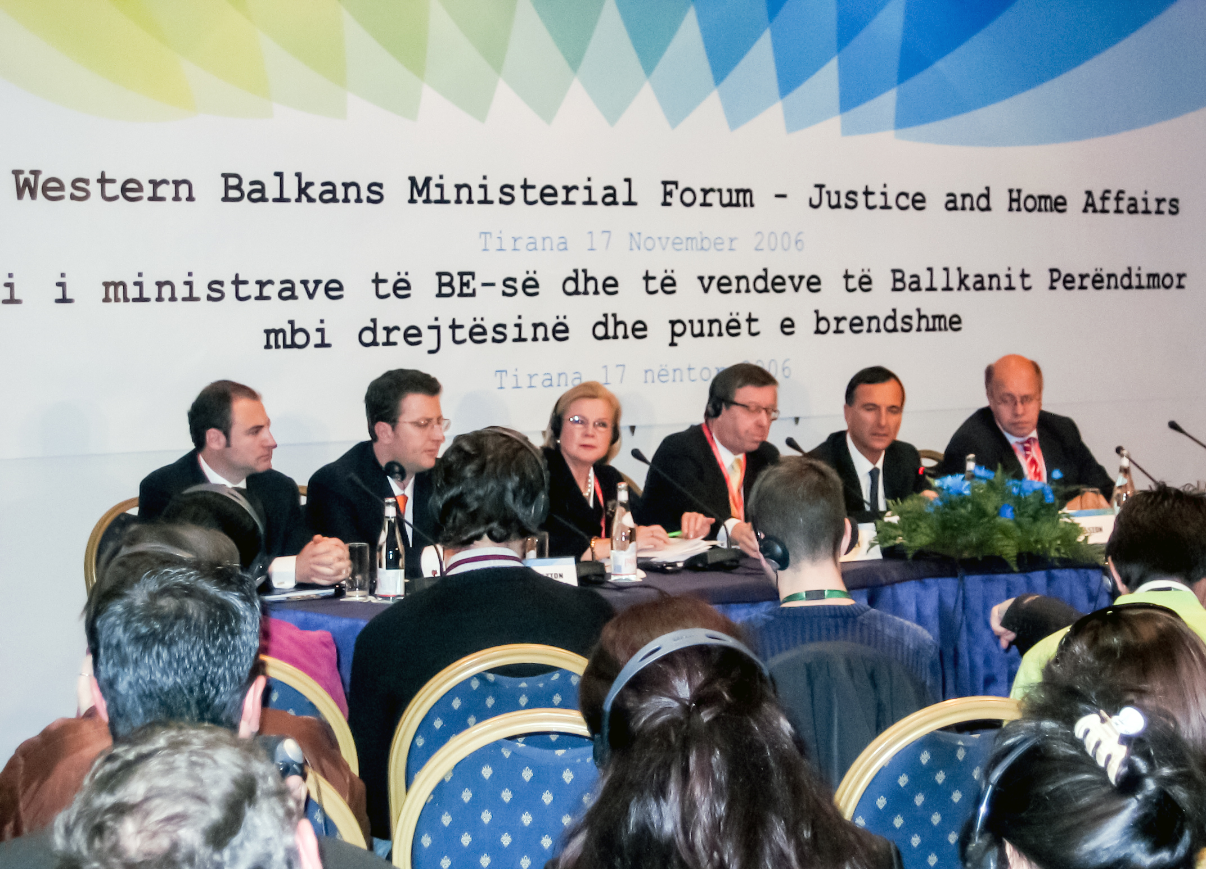
Järjestäytynyt rikollisuus ja korruptio
Kadonneet kiinalaislapset
Turvapaikkakäsittelyn kehittäminen
Schengen-alueen laajennus
Uudet rahastot
EU-puheenjohtajuus silloin ja nyt

Slide 7
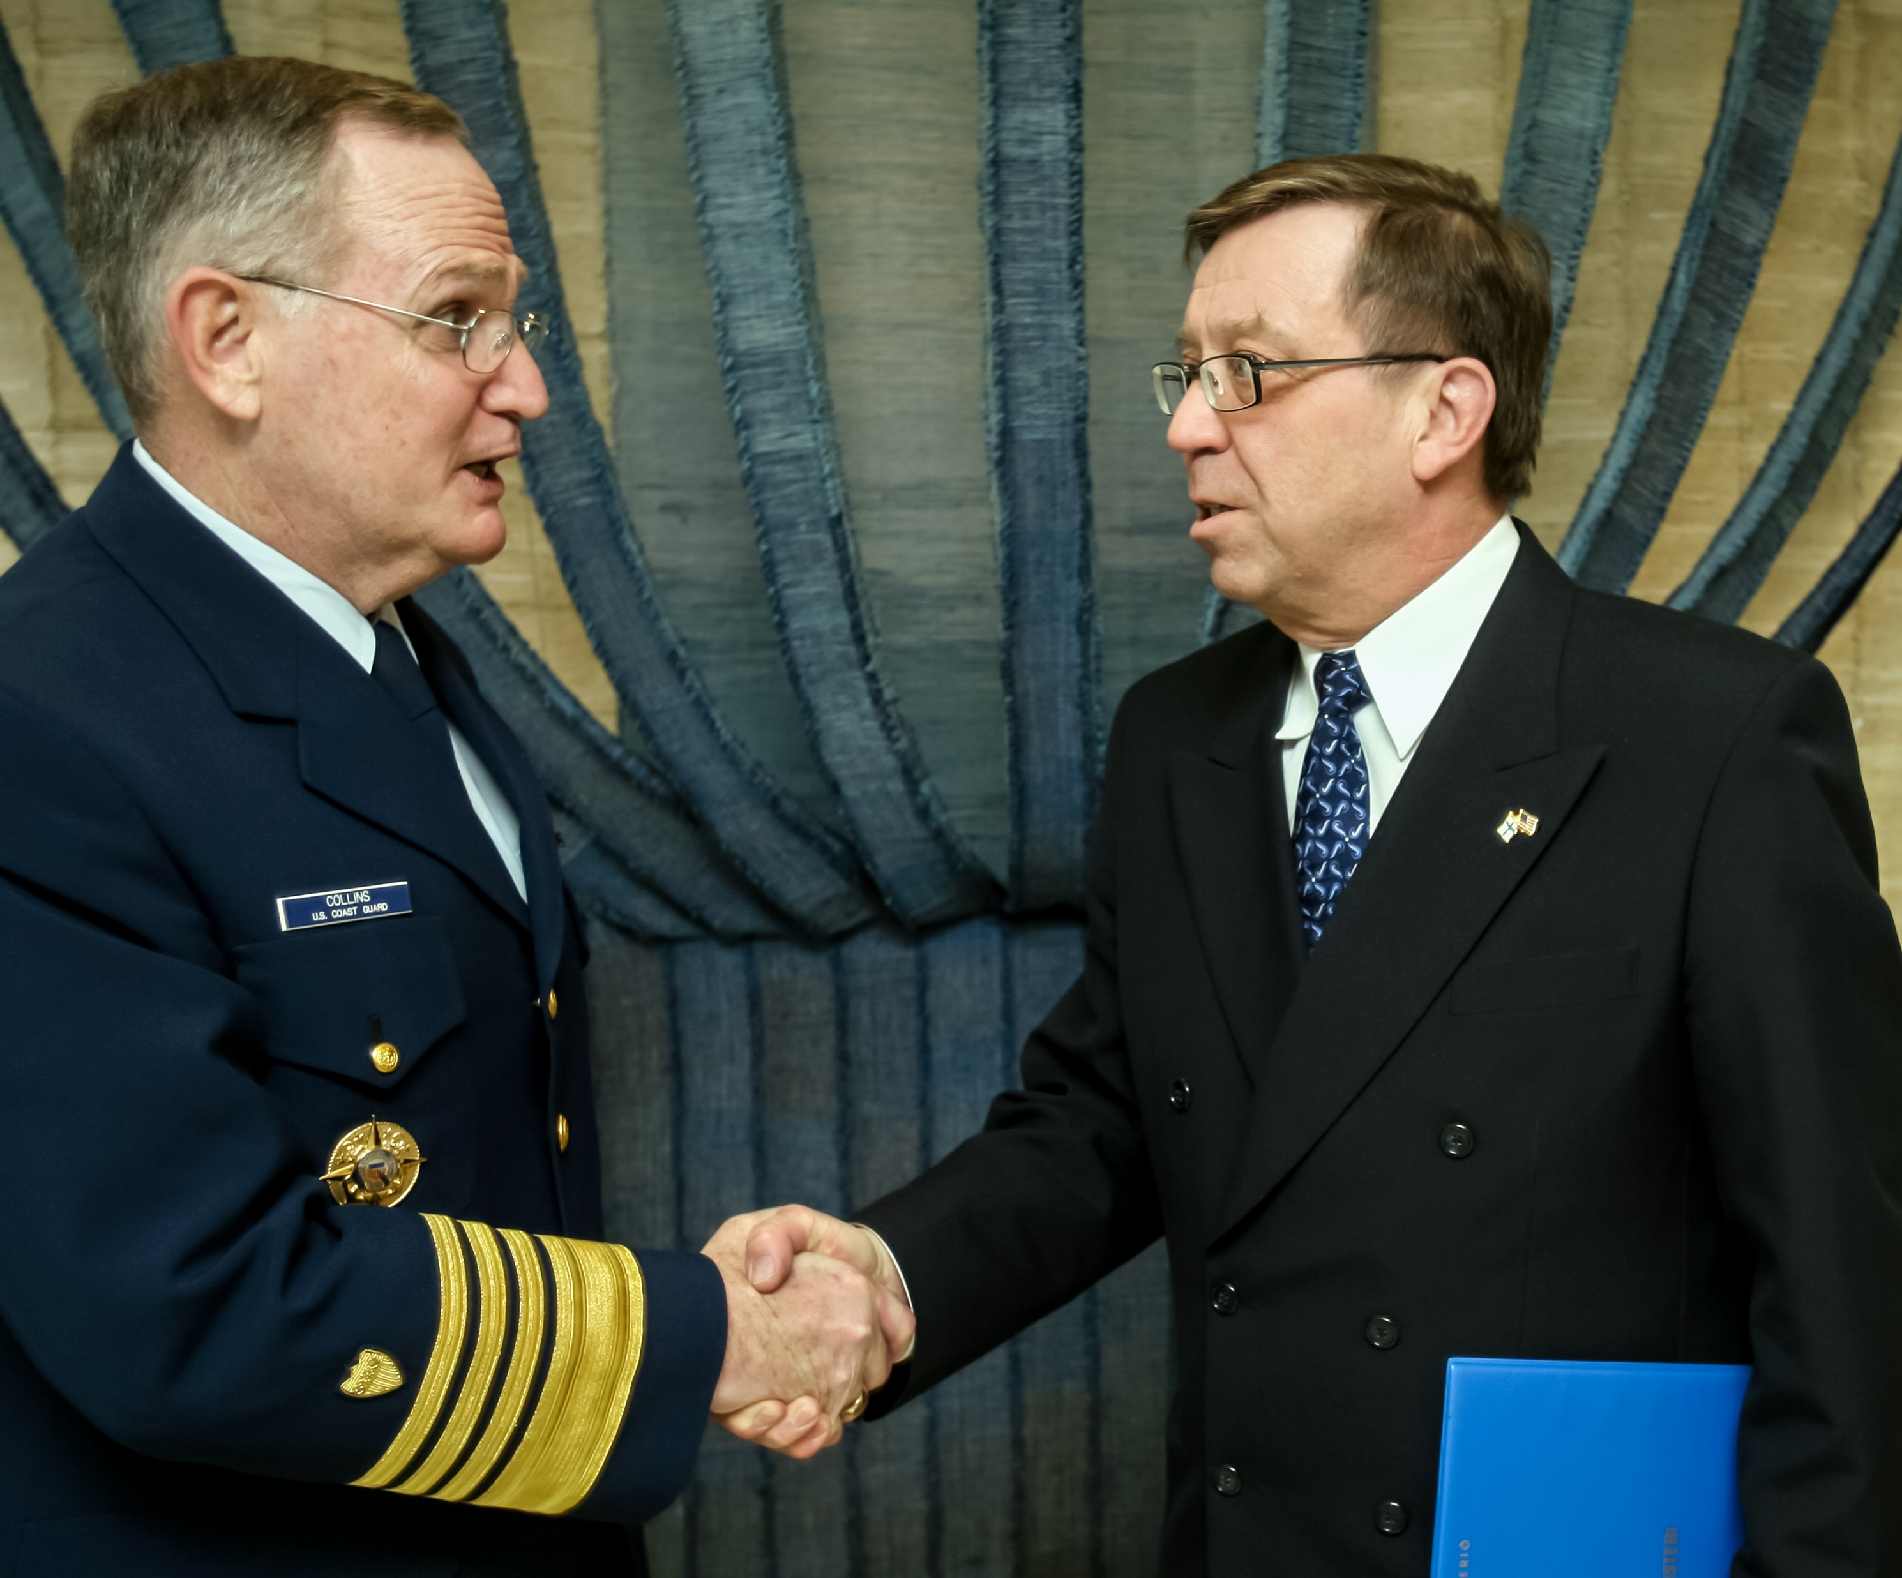
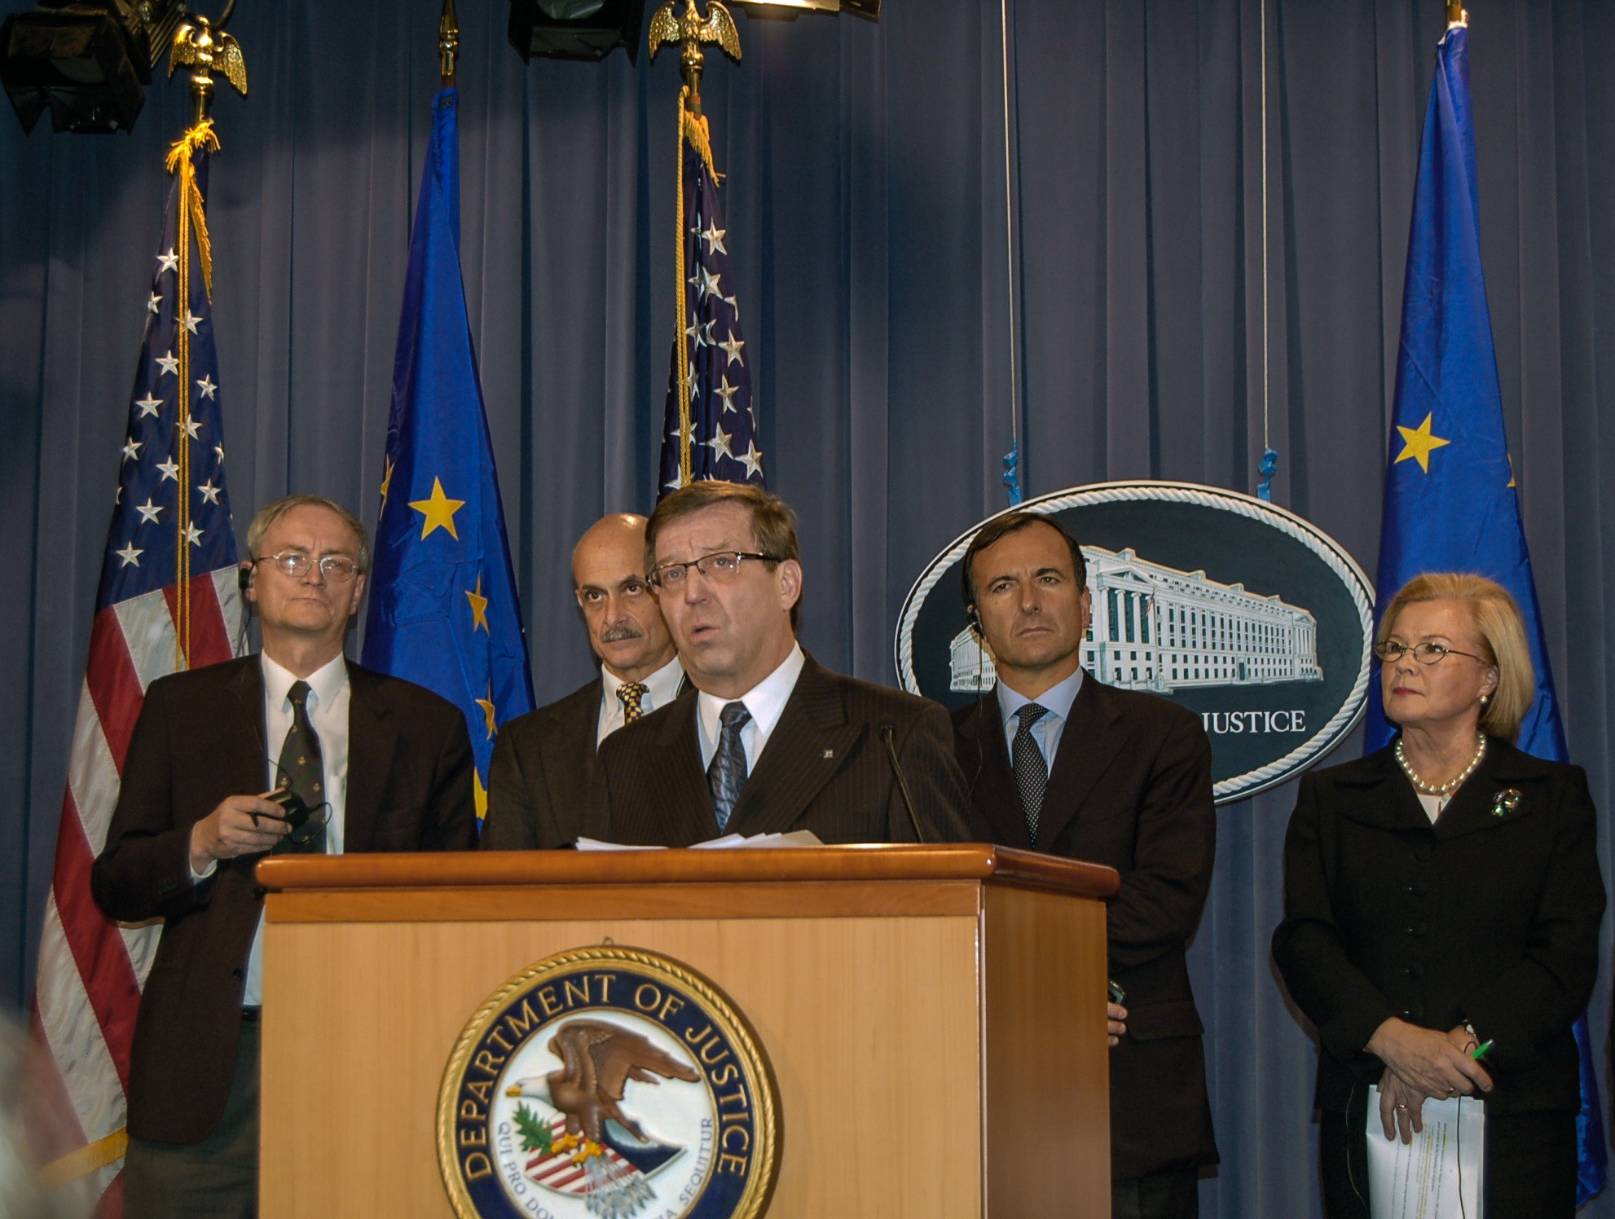
SUOMEN, EU:N JA YHDYSVALTOJEN SUHTEET
US Coast Gueardin päällikkö
Thomas C. Collins

Slide 8
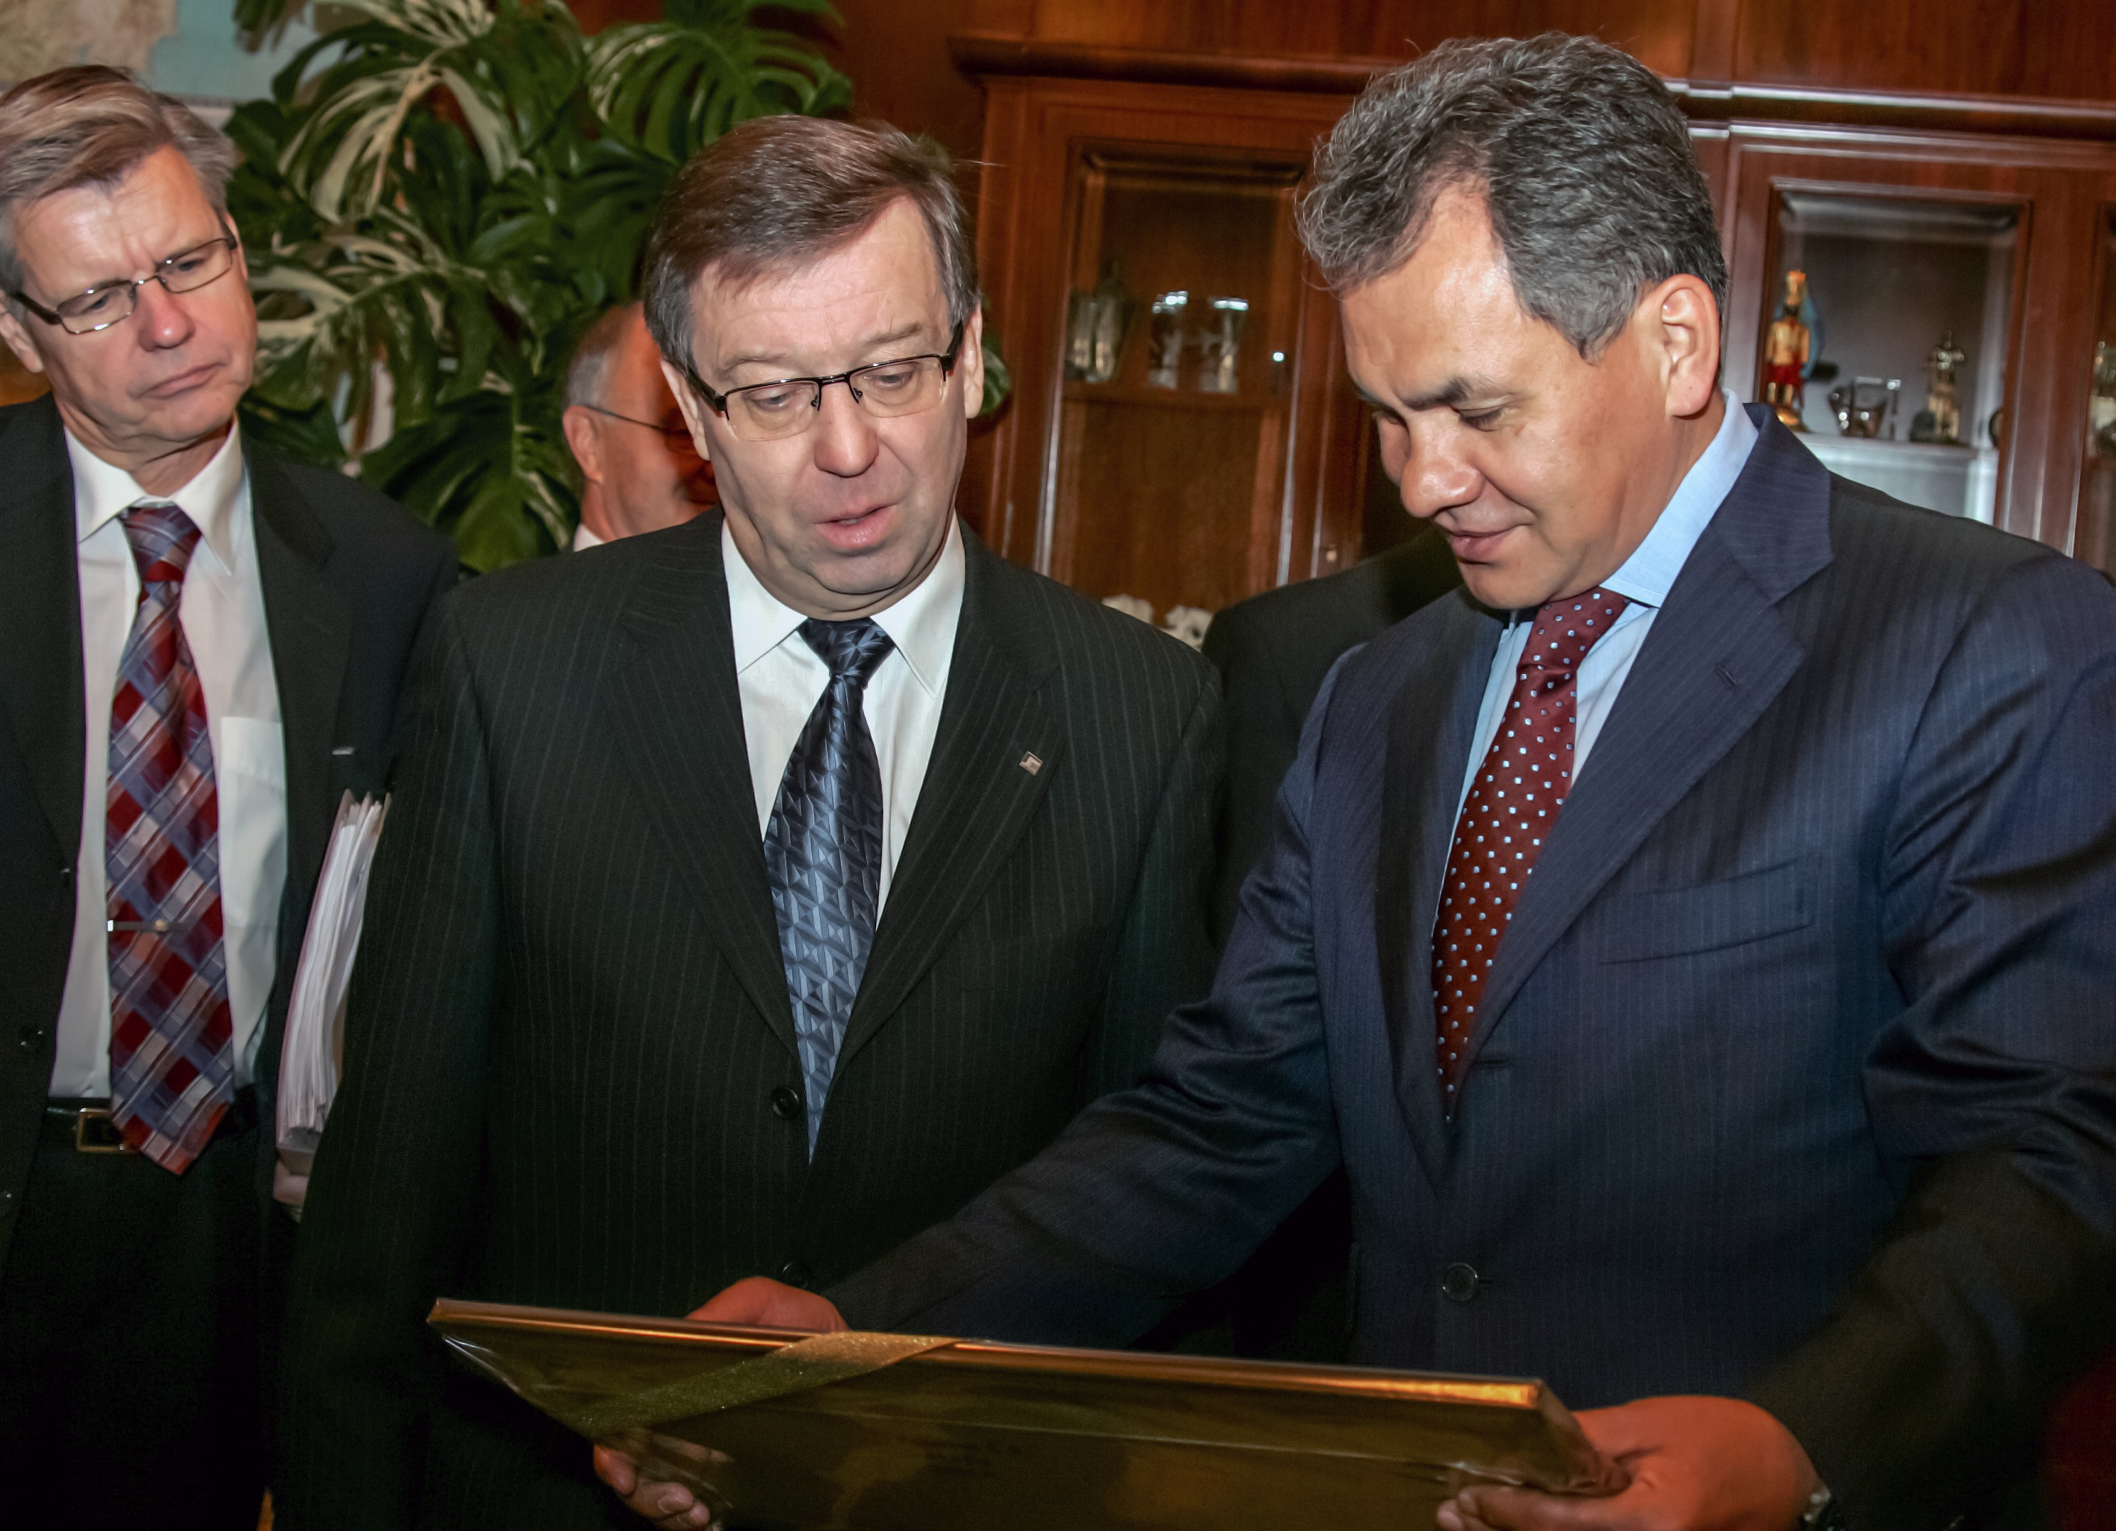
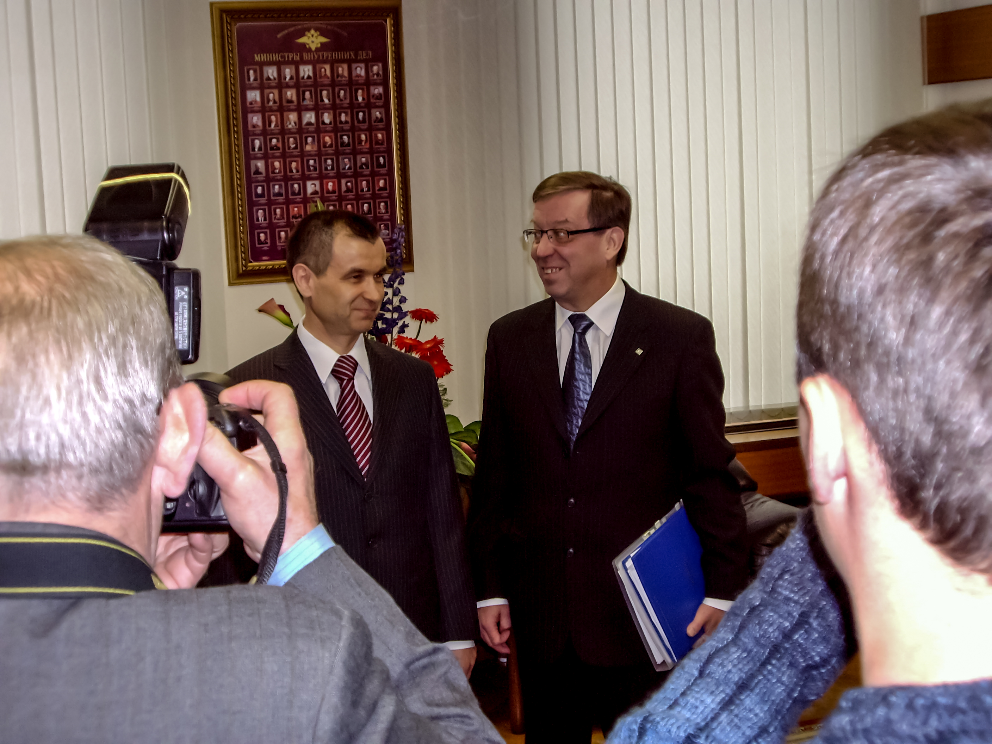
SUOMEN JA EU:N VENÄJÄ-SUHTEET
Yhteistyön tiivistyminen
Moskovan vierailu
Petroskoin henki
Viisumivapaus
Lainvalvontaviranomaiset, huippukokoukset

Slide 9
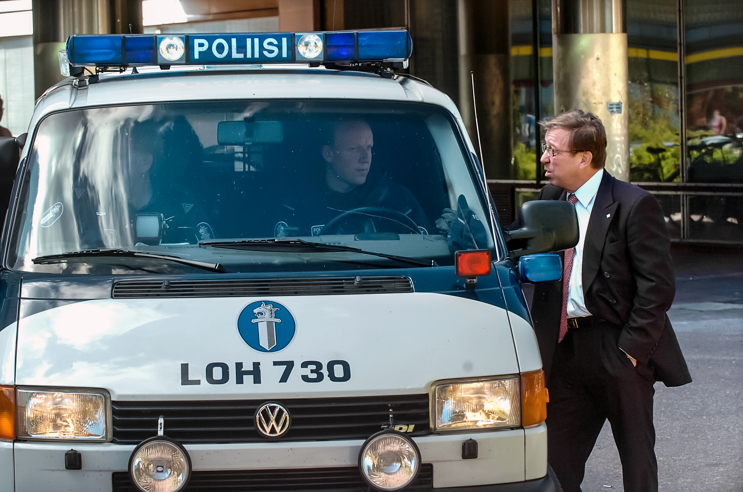
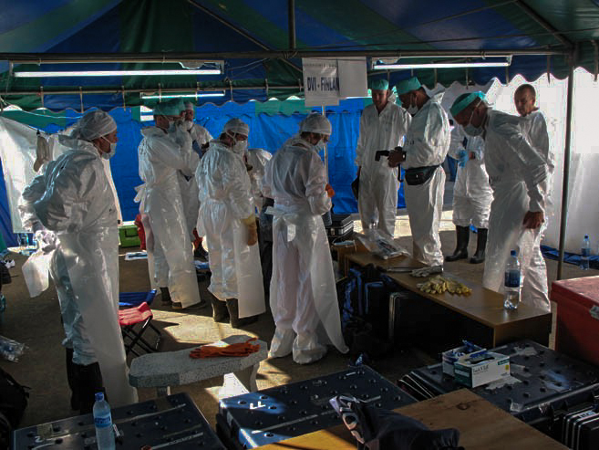
POLIISIASIAT
Määrärahat ja poliisien määrä
Alueellistaminen, liikkuva poliisi
Poliisi- ja oikeustalorakennus-
ten kilpailutus
Telepakkokeinot
Pimeä ulkomainen työvoima
Komissaarin murha-uhka
Mielenosoitukset, turkistarhais-
kut, tsetseenisivusto, Soneran
teleurkinta, tsunami

Slide 10
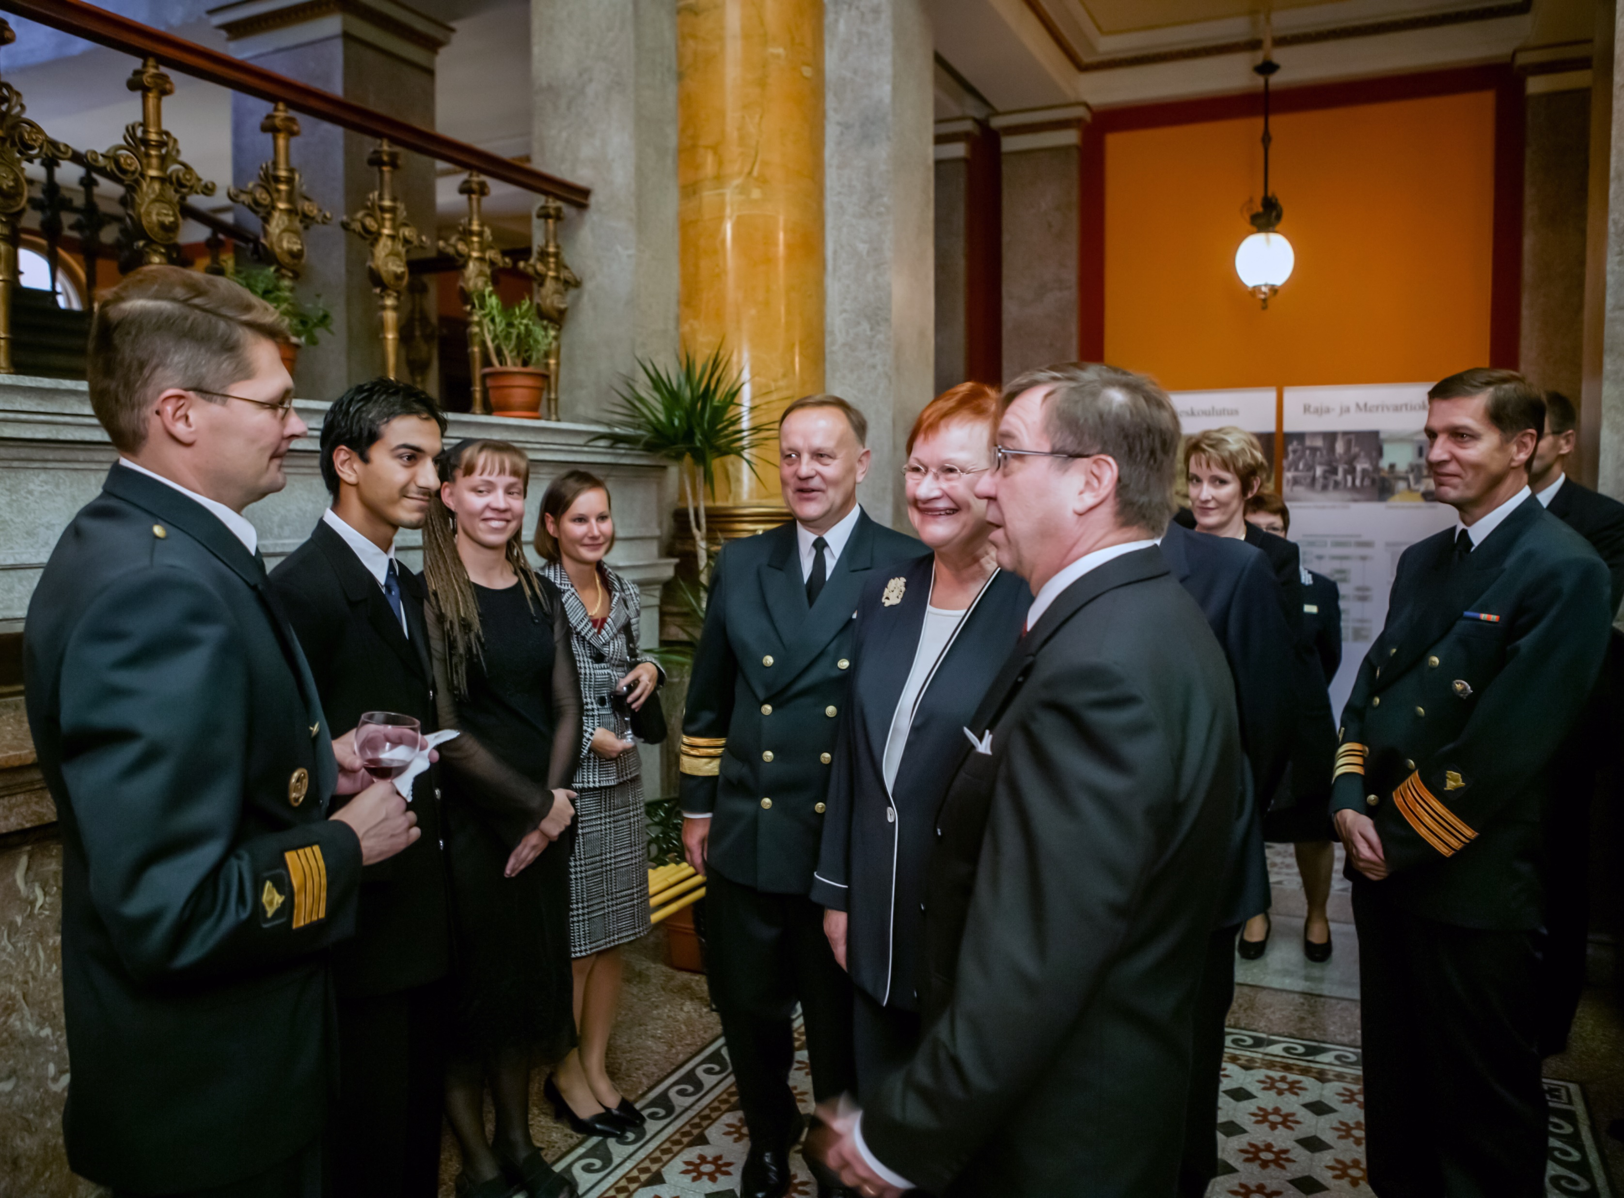
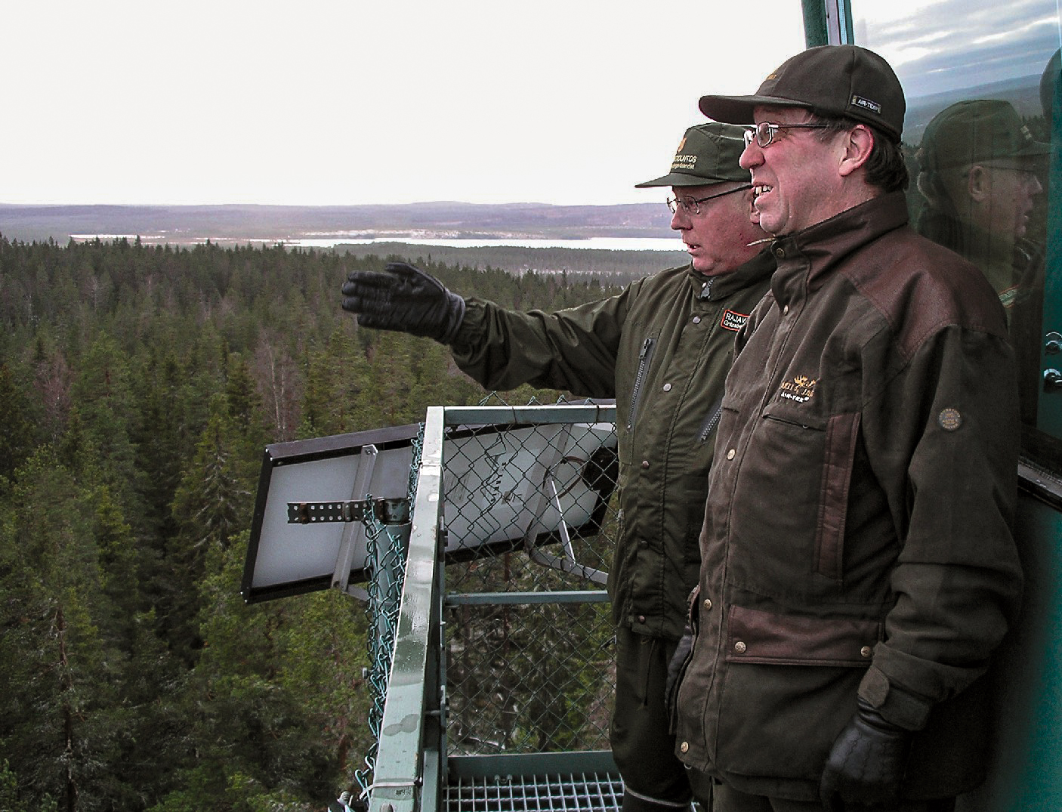
RAJATURVALLISUUS
Lainsäädännön uudistus
Rajajääkäreiden koulutus
Frontexin perustaminen ja
suomalainen pääjohtaja
Georgialaisia naisia kuljetta-
neen bussin pysäyttäminen
Rajavartijoiden lakko

Slide 11
”Markku Silvennoinen on onnistunut kokoamaan kaiken oleellisen Kari Rajamäen toiminnasta sisäministerinä. Raajamäki on niin vikkeläliikkeinen ja monessa asiassa mukana häärinyt poliitikko, että näin hyvä ja mielenkiintoinen tiivistys on hatunnoston arvoinen.”
Vesa Somppi, politiikan toimittaja, eläkkeellä
”Markku Silvennoisen kirja pitkäaikaisen demarikansanedustaja Kari Rajamäen sisäministerivuosista 2003-2007 on erinomainen kertomus monipuolisin dokumentein ahkeran ja päättäväisen poliitikon toiminnasta. Kotimaiset poliisiasiat, EU:n pakolaisongelmat ja kansainväliset rajavalvonnan vaikeudet olivat ministerin hanskassa.”
Pertti J. Rosila, eduskunnan entinen talouspäällikkö
Kirja antaa yksityiskohtaisen kuvan sisäministeri Kari Rajamäen ministerivuosista. Sitä voi tavallaan pitää historiankirjana. Näyttää siltä, että Rajamäki on ollut hyvin perehtynyt sisäministerin toimialaan, vaikka ministeriys tuli yllätyksenä. Hän on painottanut sisäistä turvallisuutta, rajaturvallisuutta ja tehnyt uudistuksia. Näistä kirja antaa selkeän kuvauksen.
Mauri Temisevä

Slide 12
Kirjan tilaukset:
www.majakkamedia.fi
Kirjan täydennysosa vapaasti ladattavissa:
https://www.markkusilvennoinen.fi/materiaali/EMARSIL%20Tietokirjat/I00787D4E.4/T%C3%A4ydennysosa.pdf

